Slide 1
Предметно – развивающая среда
СТАРШАЯ ДОШКОЛЬНАЯ ГРУППА
Воспитатели Е.В.Кузовкина, И.А.Локтева

Slide 2
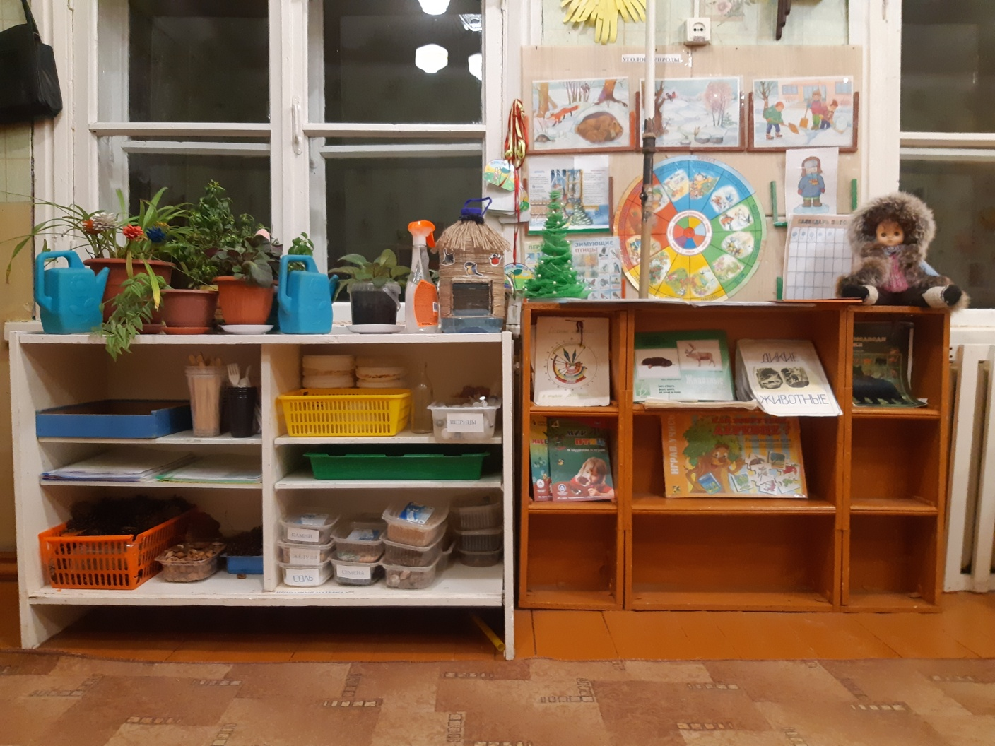
Уголок природы и экспериментирования

Slide 3
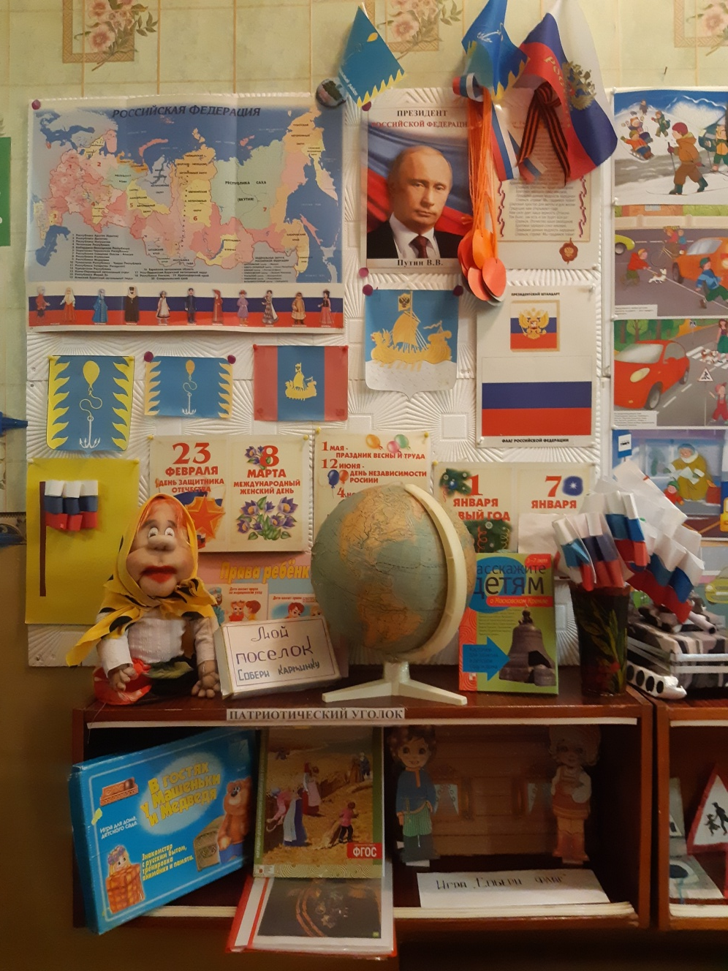
Уголок по патриотическому воспитанию

Slide 4
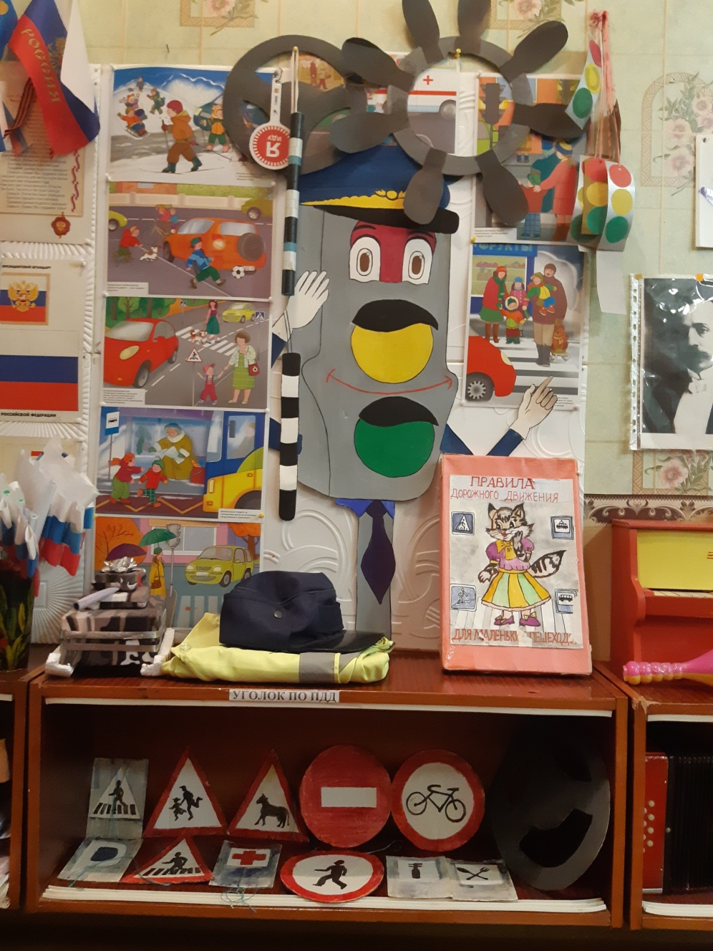
Уголок безопасности

Slide 5
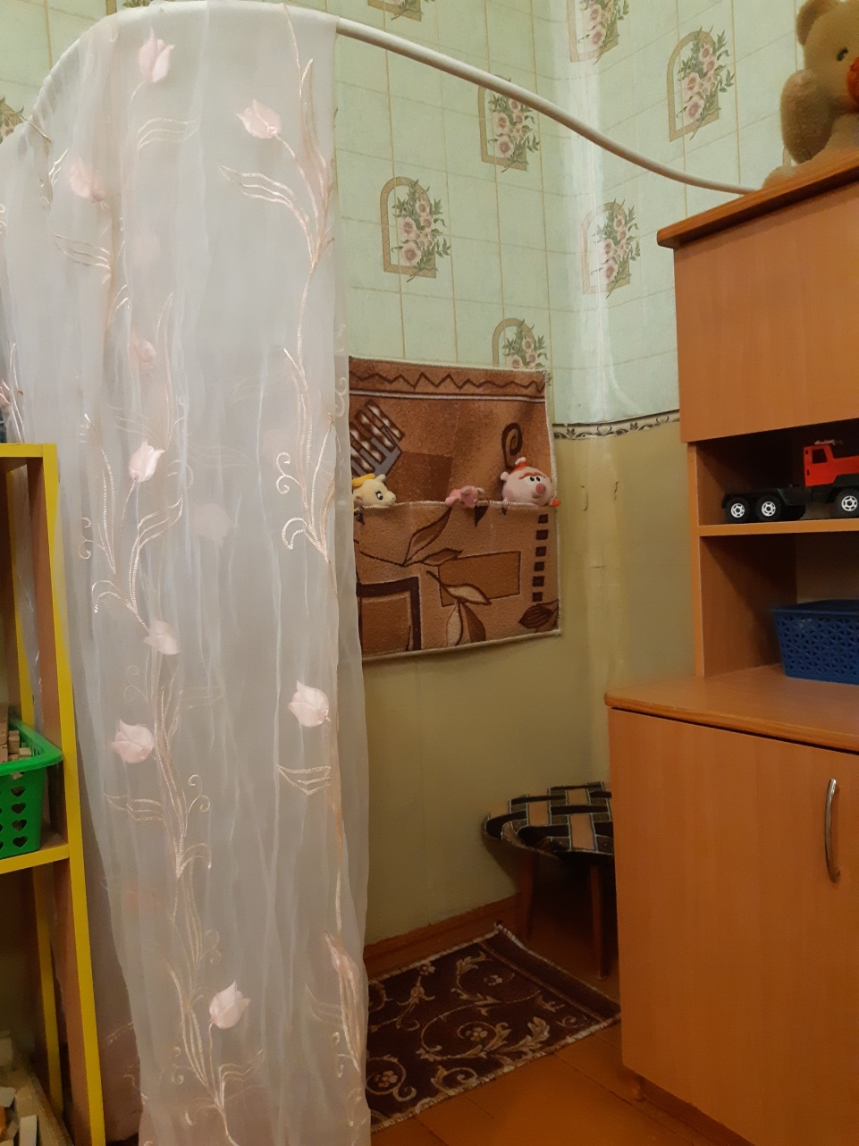
Уголок уединения

Slide 6
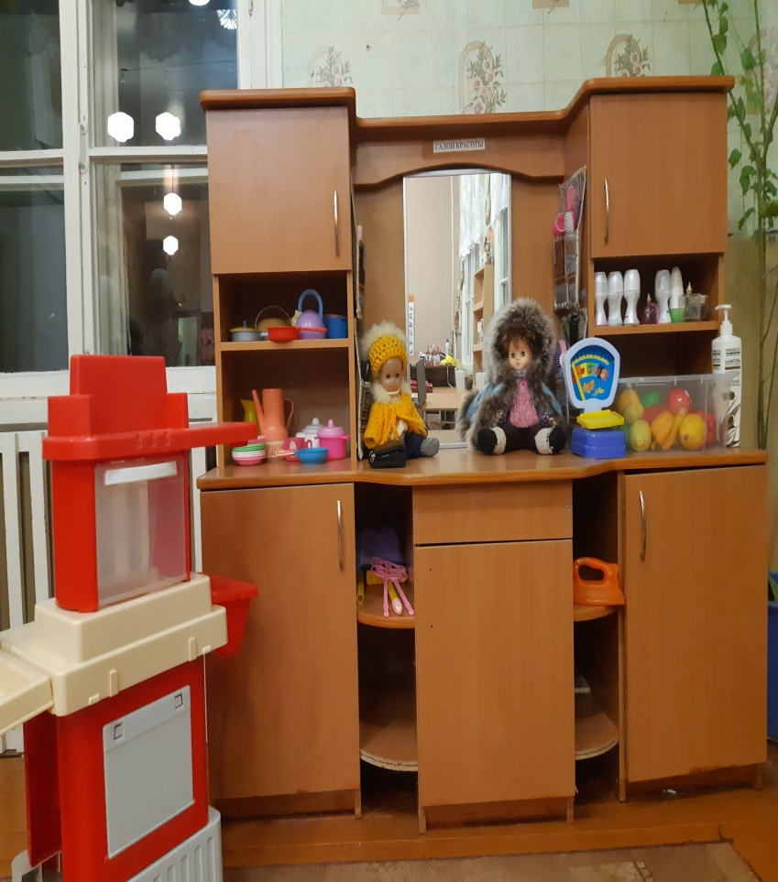
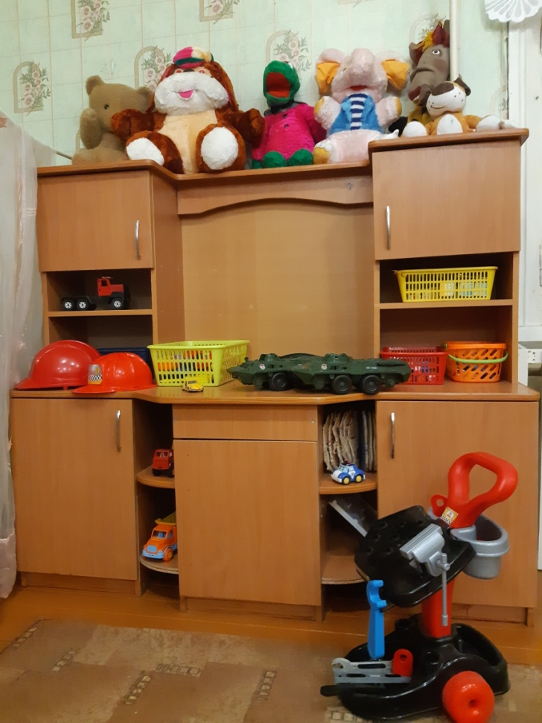
Уголок сюжетно – ролевой игры

Slide 7
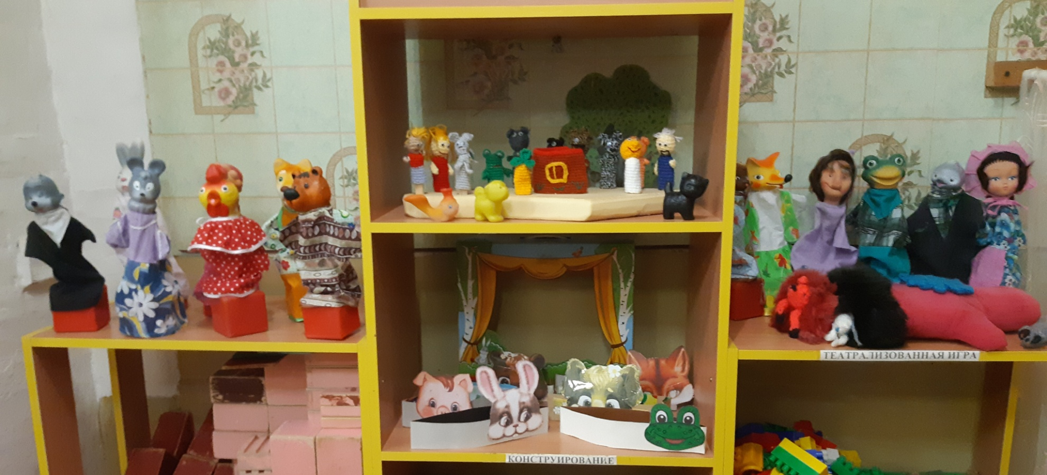
Уголок театрализованной игры

Slide 8
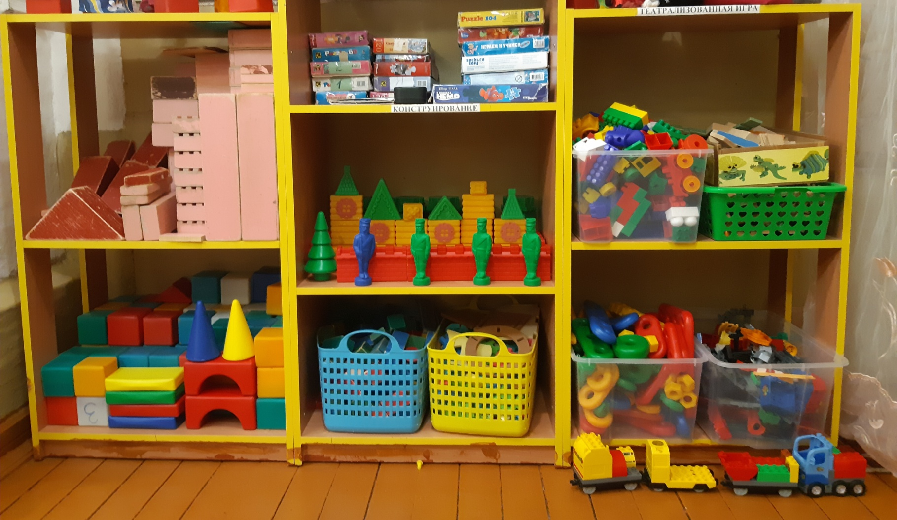
Уголок конструирования

Slide 9
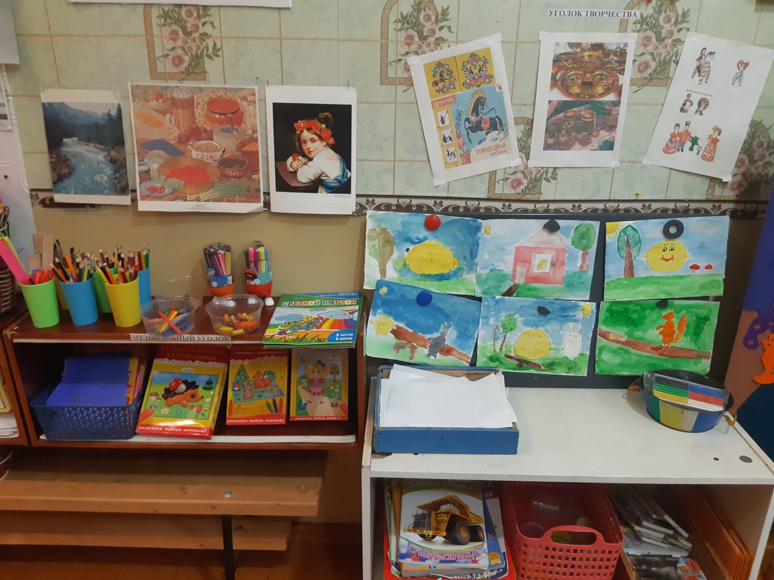
Уголок творчества

Slide 10
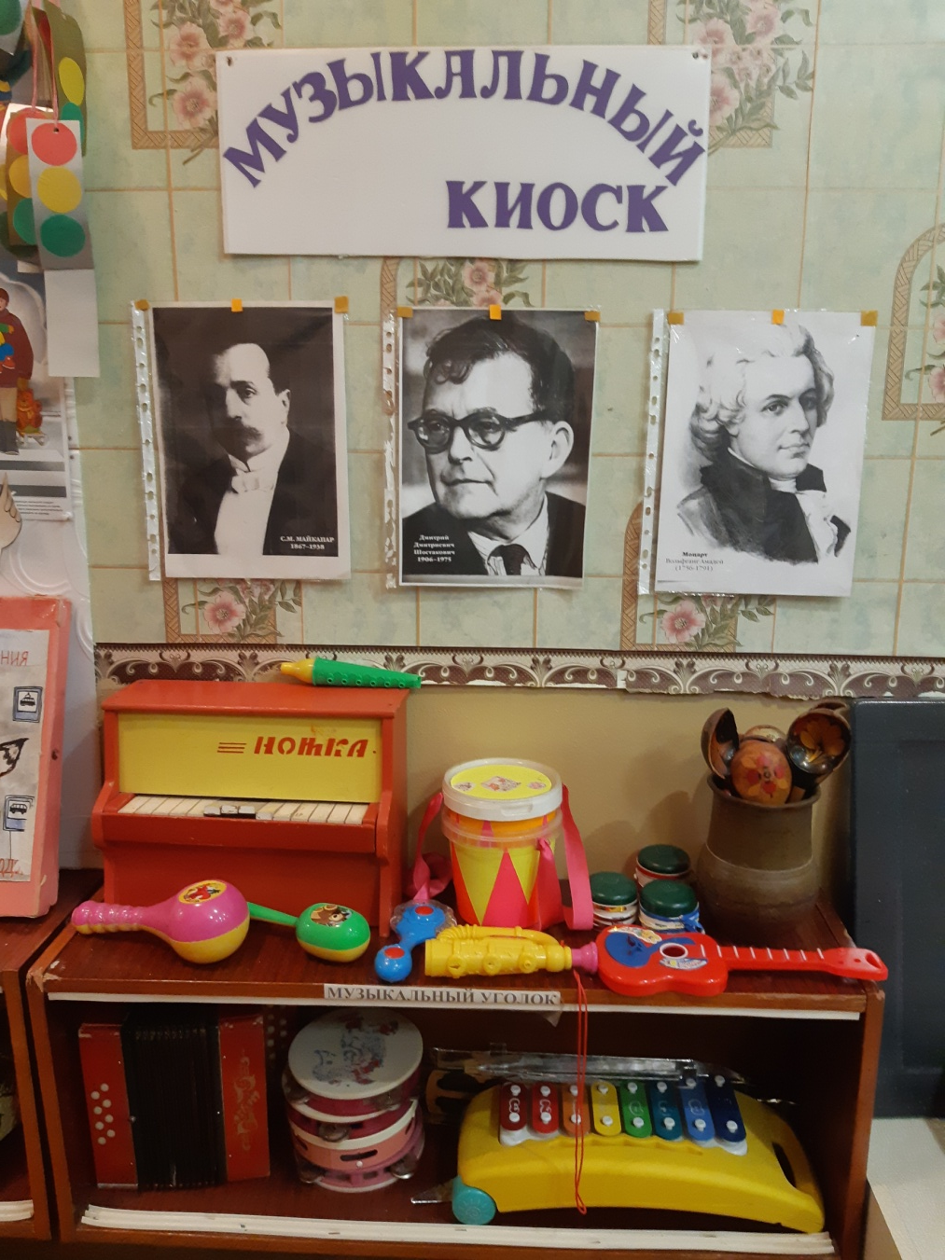
Музыкальный уголок

Slide 11
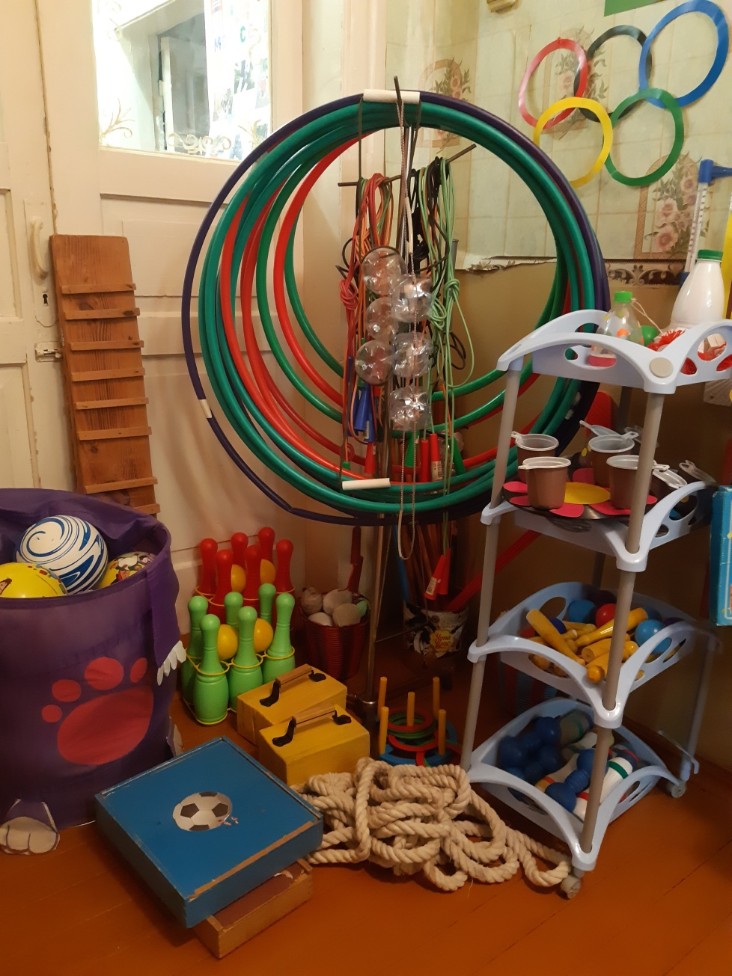
Спортивный уголок

Slide 12
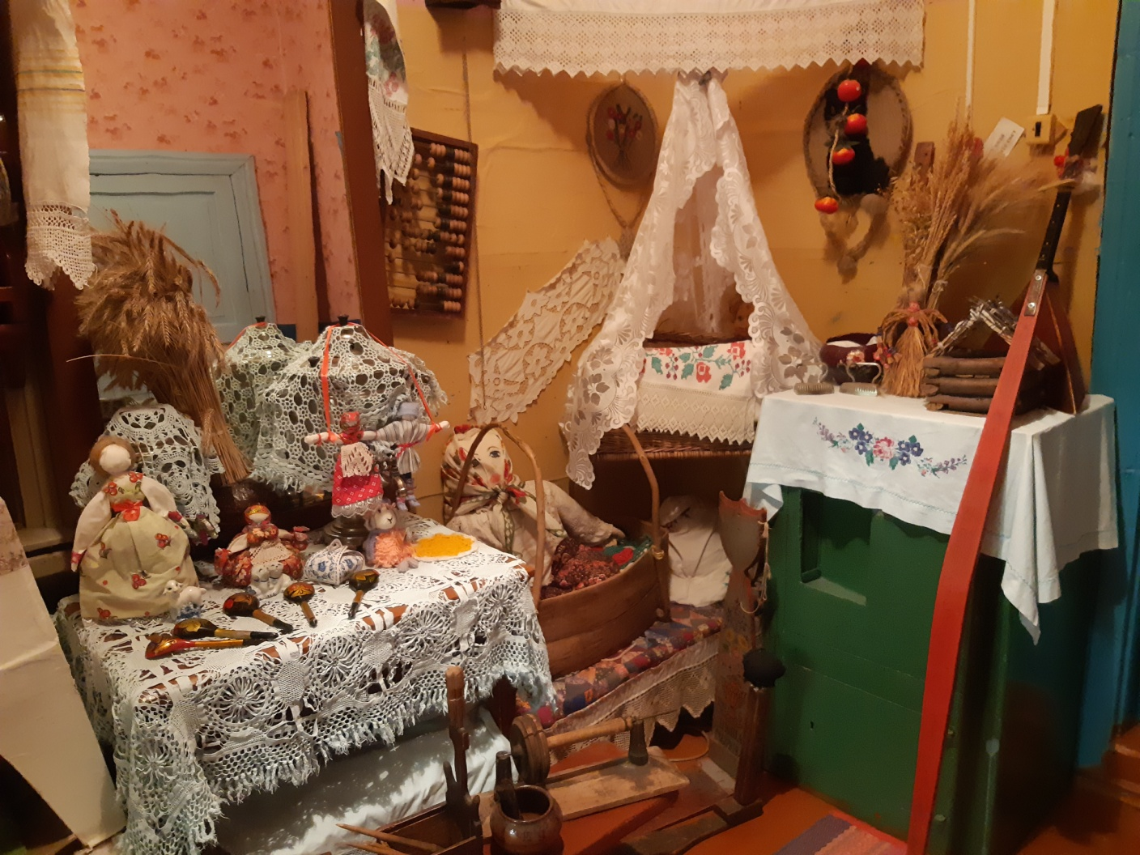
Мини - музей

